Slide 1
Prevención y control de infecciones: enfermedad por el virus de Marburgo (EVM) Manejo de desechos, parte 2: eliminación final de desechos
Entornos de atención médica con recursos entre limitados e intermedios
Actualizado: marzo del 2023
Notes:
Audiencia destinataria: esta presentación se enfoca en lo que el personal administrativo de los centros médicos debe saber sobre la eliminación adecuada de los desechos en los centros médicos durante un brote de la enfermedad por el virus de Marburgo. Esta es la segunda de dos partes de una serie sobre el manejo de desechos. La primera parte <Conjunto 4 de diapositivas para la administración de centros médicos: Manejo de desechos, parte 1: el proceso de manejo de desechos [https://www.cdc.gov/vhf/marburg/non-us/global-ipc.html]se enfoca en todos los pasos del proceso de manejo de desechos, mientras que esta parte analiza a fondo el paso final: la eliminación de desechos.
Tenga en cuenta que los temas sobre la prevención y el control de infecciones para la enfermedad por el virus de Marburgo se presentan en orden, y se espera que los participantes avancen a lo largo de la serie. Sin embargo, puede combinar el contenido para satisfacer las necesidades de los participantes, y necesitará ajustar el ejemplo del guion de forma acorde.
Guion:
¡Bienvenidos! En la última sesión, nos enfocamos en una descripción general del proceso de manejo de desechos. Hoy analizaremos en profundidad el último paso de ese proceso: la eliminación final de desechos en los centros médicos durante un brote de la enfermedad por el virus de Marburgo y cómo la eliminación adecuada de los desechos puede mantenerlos a usted y a su comunidad seguros. Si desean revisar los pasos del proceso de manejo adecuado de desechos, pueden encontrar las diapositivas de la primera sesión aquí - https://www.cdc.gov/vhf/marburg/non-us/global-ipc.html

Slide 2
Objetivos de aprendizaje
Después de esta presentación, los participantes podrán:
Explicar por qué la eliminación adecuada de desechos durante un brote de la EVM es importante
Identificar formas de mejorar la eliminación final de desechos en sus propios centros médicos
Notes:
Guion:
Tenemos dos objetivos de aprendizaje en el día de hoy. Al final de la sesión de hoy, ustedes deberían poder explicar por qué la eliminación adecuada de desechos durante un brote de la enfermedad por el virus de Marburgo es importante e identificar las formas de mejorar la eliminación final de desechos en sus propios centros médicos.

Slide 3
Hablar sobre lo siguiente:
Una vez que se han recolectado los desechos de los recipientes para desechos en su centro médico, ¿cómo se eliminan?
La eliminación de los desechos generales, ¿difiere de la de los desechos infecciosos o de otros tipos de desechos recolectados? Si es así, ¿de qué manera?
Notes:
Guion:
Comencemos con una pregunta. Una vez que se han recolectado los desechos de los recipientes para desechos en su centro médico, ¿cómo se eliminan?
La eliminación de los desechos generales, ¿difiere de la de los desechos infecciosos o de otros tipos de desechos recolectados? Si es así, ¿de qué manera?
[Dé dos minutos a los participantes para compartir sus respuestas].

Slide 4
Eliminación de desechos
Notes:
Guion:
Hoy vamos a hablar en detalle sobre las formas adecuadas de eliminar los desechos y, mientras escuchan, quiero que piensen en cómo se comparan estas consideraciones con las prácticas actuales de sus centros médicos.
Pero antes de hablar de cómo eliminar los desechos, hablemos de por qué la eliminación adecuada de los desechos es tan importante durante un brote de la enfermedad por el virus de Marburgo.

Slide 5
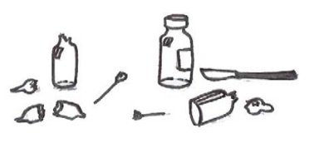
¿Por qué es importante la eliminación de desechos?
El manejo inadecuado de desechos presenta posibles riesgos para su salud, la de sus pacientes y otros miembros del personal en su centro, así como la de su comunidad.
Riesgos posibles:
Exposición a artículos contaminados con el virus de Marburgo (p. ej., guantes contaminados)
Exposición a artículos cortopunzantes que presentan un riesgo de lesión física, así como de exposición al virus de Marburgo (p. ej., agujas usadas)
Notes:
Guion:
Recuerden de la primera sesión sobre el manejo de desechos que el manejo inadecuado presenta posibles riesgos de salud para ustedes, sus pacientes y otros miembros del personal de sus centros médicos, así como para sus comunidades. Los riesgos posibles podrían incluir la exposición a objetos contaminados con el virus de Marburgo, como los guantes contaminados, o la exposición a objetos cortopunzantes, como las agujas usadas, que presentan un riesgo de lesiones físicas además de exposición al virus de Marburgo.
Sabiendo por qué la eliminación de desechos es tan importante en los centros médicos durante un brote de la enfermedad por el virus de Marburgo, entremos en los detalles de cómo eliminar los desechos de manera segura.

Slide 6
Eliminación de desechos
Los centros de atención médica deben tener un sistema funcional para la eliminación final de desechos
Los desechos infecciosos y potencialmente infecciosos deben ser:
Incinerados
O
Tratados sin quemarlos (autoclave/trituración u otro tratamiento alternativo) antes de colocarlos en el flujo de desechos regular
O
Enterrados
Notes:
Guion:
Según lo que vimos en la última capacitación: cada centro debe tener un dispositivo funcional para la eliminación final de los desechos, incluido un incinerador con un hoyo para cenizas o un sistema que no incluya quemarlos, como un proceso de autoclave o de trituración para desechos infecciosos. Si los desechos infecciosos se colocan en un autoclave o se trituran, entonces se pueden agregar al flujo de desechos regular para su eliminación en un vertedero.
En algunos entornos de recursos muy bajos usar un pozo de quema provisorio también podría ser una opción para tratar y luego enterrar los desechos infecciosos en el sitio mientras se estén haciendo mejoras de largo plazo. También es común tener un hoyo para placentas y desechos orgánicos en el sitio, debido a que otros métodos de tratamiento para estos desechos podrían no ser culturalmente aceptables.

Slide 7
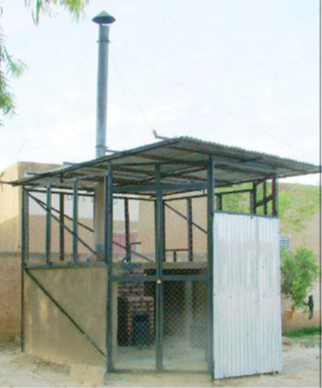
Ubicación del incinerador
Dentro de la propiedad del centro médico
Alejado del flujo de pacientes
En un área donde NO molestará a las personas
Notes:
Guion:
Primero, hablemos de la incineración de desechos. Los incineradores deben estar ubicados en la propiedad del centro médico, lejos del flujo de pacientes y en un área donde no molesten a las personas. Esto significa que deben estar en un lugar lo más alejado posible de los pacientes, visitantes y miembros de la comunidad.

Slide 8
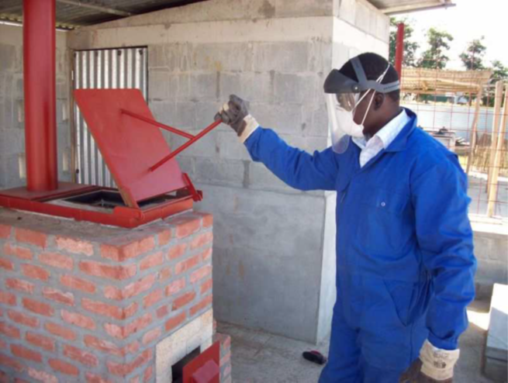
Opciones de incineradores
Mejor opción
Incineradores de alta temperatura
Incineradores de ladrillo De Montfort (de dos cámaras)
Permite temperaturas más altas = incineración de desechos más eficaz y emisiones tóxicas reducidas
Incineradores de tambor (no recomendado)
Mejor opción que la quema a cielo abierto
No recomendado
Notes:
Guion:
Podría haber distintos tipos de incineradores disponibles en sus centros médicos. Los mejores incineradores para la eliminación de desechos durante un brote de la enfermedad por el virus de Marburgo son los incineradores de alta temperatura. El uso de temperaturas más altas permite incinerar los desechos más eficazmente con reducidas emisiones tóxicas.
Si no hay un incinerador de alta temperatura, la mejor opción siguiente es usar un incinerador de ladrillo De Montfort de doble cámara (en la foto). En comparación con los incineradores de cámara única, los incineradores de ladrillo De Montfort permiten usar temperaturas más altas.
No se recomiendan los incineradores de tambor para la eliminación de desechos durante un brote de la enfermedad por el virus de Marburgo, pero si son lo único que tienen disponible, son una mejor opción que la quema en pozos a cielo abierto.
En los centros médicos a veces hay incineradores, pero no están funcionando porque necesitan mantenimiento. Esto causa la acumulación de desechos, que es algo que queremos evitar. Por lo tanto, es muy importante no solo tener un incinerador, sino tener uno que sea funcional.

Slide 9
Opción provisional: pozos de quema
Por lo general, es mejor evitar la quema a cielo abierto de los desechos médicos
Emite gases tóxicos
No alcanza temperaturas lo suficientemente altas para destruir completamente los desechos infecciosos
En emergencias, se pueden usar pozos de quema hasta que haya incineradores u otros métodos de tratamiento (como autoclaves) disponibles
Notes:
Guion:
Por lo general, es mejor evitar la quema a cielo abierto de desechos médicos porque puede emitir gases tóxicos y no alcanza una temperatura lo suficientemente alta como para destruir por completo los desechos infecciosos. Sin embargo, en casos de emergencia, se pueden utilizar pozos de quema hasta que haya disponibles incineradores u otros métodos de tratamiento, como los autoclaves.

Slide 10
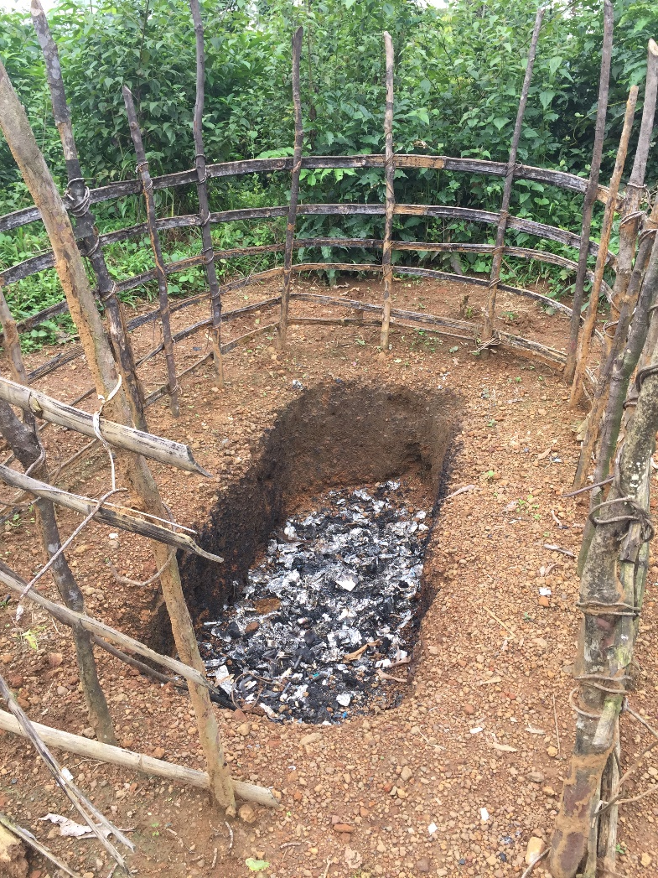
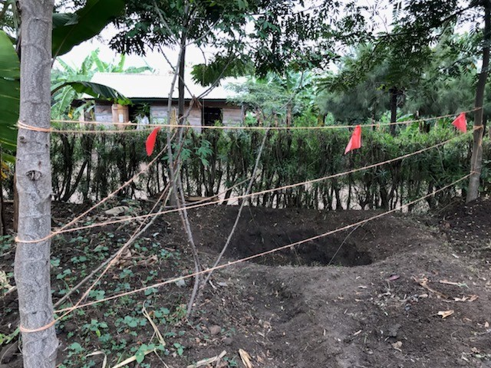
Opción provisional: pozos de quema
Los pozos de quema deben:
estar alejados del flujo de pacientes
ser profundos
estar demarcados
Notes:
Guion:
Si sus centros médicos deben usar un pozo de quema para eliminar los desechos médicos, el pozo debe cumplir ciertos requisitos. Al igual que con los incineradores, los pozos de quema deben ubicarse:
dentro de la propiedad del centro médico,
alejados del flujo de pacientes,
y en un área donde NO atraerán a las personas.
Deben ser profundos y estar demarcados. Particularmente en el contexto de la enfermedad por el virus de Marburgo, no queremos que los pozos de quema estén en un lugar en el que las personas puedan meterse para ver si encuentran algo útil.
Estas fotos son buenos ejemplos de cómo podría verse un pozo de quema seguro.

Slide 11
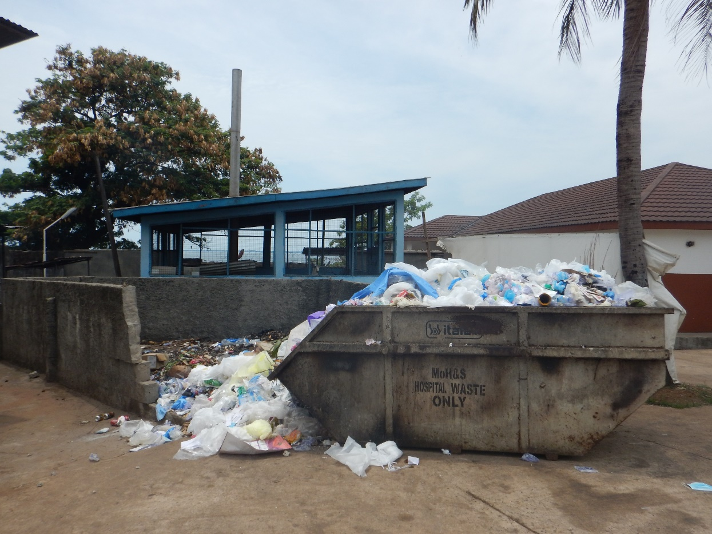
Otras consideraciones
Evitar situaciones en las que:
Los desechos no estén separados
Los desechos se desborden porque la opción de eliminación final necesita mantenimiento
Notes:
Guion:
Queremos evitar las situaciones como la que ven aquí, donde los desechos no están separados o se desbordan porque la opción de eliminación final necesita mantenimiento.

Slide 12
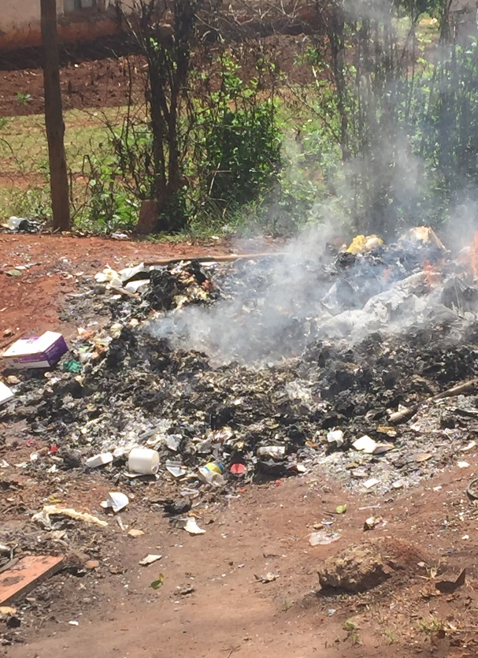
Verificación de conocimientos: eliminación de desechos
Cuando visitan un centro médico, ven este ejemplo de eliminación de desechos.
¿Qué sugerencias podrían hacer?
Notes:
Guion:
Ahora que hemos hablado sobre el manejo adecuado de los desechos, pongamos esos conocimientos en práctica. Imagínense que visitan un centro médico, y ven este ejemplo de eliminación de desechos. ¿Qué sugerencia podrían hacer para ayudar a que la eliminación de desechos sea más segura en este centro?
[Permita unos minutos para la conversación. Las respuestas posibles están en la próxima diapositiva].

Slide 13
Comentarios sobre la verificación de conocimientos
Ayudar al centro médico a identificar soluciones para abordar la cantidad de desechos actual.
Usar un incinerador, si hay uno
Si no hay un incinerador, cavar un pozo de quema lo suficientemente ancho y profundo
De manera cuidadosa y segura (con el EPP adecuado y usando una pala) transferir los desechos al pozo de quema, y quemar por secciones
Notes:
[Puede que desee adaptar este guion según lo que hayan dicho los participantes sobre la diapositiva anterior].
Guion:
Este centro médico necesita ayuda para identificar soluciones de cómo abordar la cantidad actual de desechos. Deberían usar un incinerador si hay uno disponible. Si no tienen un incinerador, su pozo de quema debe ser lo suficientemente ancho y profundo, y debe estar demarcado para que las personas no entren ni intencionalmente ni sin querer.
Después de que hayan cavado un pozo de quema lo suficientemente grande, deberán mover los desechos al pozo. Para hacerlo de manera segura y cuidadosamente, necesitarían usar una pala para esta tarea y usar el EPP adecuado, que incluye guantes reforzados, bata u overoles, mascarilla, protección para los ojos y cubiertas para los pies o botas. Deberían transferir los desechos por secciones y quemar cada sección.

Slide 14
Reflexión
En su centros médicos, ¿dónde se hace la eliminación final de los desechos?
¿Qué mantenimiento podría necesitar?
¿Tiene capacidad para aceptar desechos adicionales (p. ej., de unidades de aislamiento, desechos adicionales de EPP)?
¿Qué recursos, como combustible para quemar los desechos y equipos de transporte, se podrían necesitar?
Notes:
Reflexión: anima a los participantes a aplicar, analizar y evaluar lo que han aprendido, los ayuda a profundizar su comprensión del tema, y también le permite a usted verificar su comprensión de lo que han aprendido.
Personalización: ayuda a los participantes a pensar en cómo lo que han aprendido se aplica a sus situaciones específicas. Conectar el aprendizaje a las experiencias personales ayuda a las personas a comprender y recordar mejor las ideas que se enseñaron.
Este ejercicio podría hacerse de distinta manera según quién sea su audiencia. Si solo asiste una persona por centro médico, esta conversación podría hacerse en grupos pequeños con tiempo para compartir después con todo el grupo o como una conversación de grupo entero (según el tamaño del grupo y el tiempo disponible). Si la audiencia consiste de varios participantes de diferentes centros médicos, puede darles tiempo para conversar con los otros participantes de su mismo centro médico y luego compartir con todo el grupo.
Guion:
Pensemos ahora en cómo se hace la eliminación de desechos en sus centros médicos y cómo podría mejorar ese proceso para que funcione de manera más segura durante un brote de la enfermedad por el virus de Marburgo.
Primero, ¿dónde se hace la eliminación final de desechos en sus centros médicos? ¿Es en el sitio o en un sitio externo?
Si es en el sitio:
¿Cumple con los requisitos de estar lejos del flujo de pacientes y en un área donde no molestará a las personas?
De no ser así, ¿qué se podría cambiar para ayudar a que cumpla con estos requisitos?
¿Necesita mantenimiento? De ser así, ¿qué tipos de mantenimiento? ¿Qué recursos se necesitarían para hacerlo?
¿Tiene capacidad para aceptar desechos adicionales, por ejemplo, si se instala una unidad de aislamiento?
¿Qué recursos, como combustible para quemar los desechos y equipo de transporte, como una carretilla, podrían necesitarse para el proceso de manejo de desechos en sus centros médicos?
Si está en un sitio externo, ¿qué recursos podrían necesitarse para ayudar a facilitar el proceso de eliminación de desechos?

Slide 15
Conclusiones clave
La eliminación adecuada de los desechos médicos durante un brote de la EVM es fundamental para que ustedes, las otras personas en sus centros médicos y sus comunidades se mantengan seguros.
Un incinerador de alta temperatura es la mejor opción para incinerar los desechos médicos.
Si se debe usar un pozo de quema como opción provisional, debe estar alejado del flujo de pacientes, ser profundo y estar demarcado.
Notes:
Guion:
Al terminar la sesión de hoy, estas son algunas de las cosas clave que espero que recuerden:
Primero, el manejo adecuado de desechos durante un brote de la enfermedad por el virus de Marburgo es esencial para que ustedes y sus comunidades se mantengan seguros.
Cuando se trata de la eliminación de desechos en el contexto de la enfermedad por el virus de Marburgo, un incinerador de alta temperatura es la mejor opción para la incineración de los desechos médicos, pero si es necesario usar un pozo de quema como opción provisional, debe estar alejado del flujo de pacientes, ser profundo y estar demarcado.

Slide 16
Gracias

